Slide 1
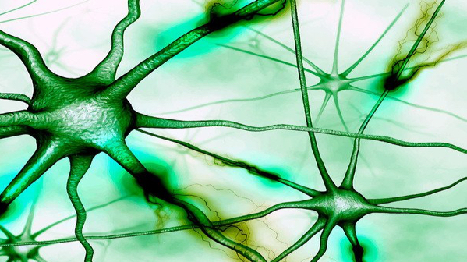
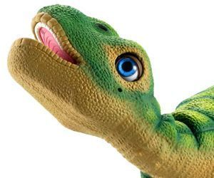
LA ROBÒTICA SOCIAL ASSISTENCIAL APLICADA A INFANTS
ALUMNA: ELENA IRIONDO PEGUEROLES
TUTOR: XAVIER GARRIGA FONTS
Col·legi Pare Manyanet Les Corts
2n Batxillerat
Març 2017
TREBALL DE RECERCA
Notes:
Hola bon dia,
Sóc l’Elena Iriondo Pegueroles i us vaig a presentar els aspectes més rellevants del meu treball de recerca titulat La robòtica social assistencial aplicada a infants. El meu tutor del treball és el Xavier Garriga.

Slide 2
ÍNDEX
INTRODUCCIÓ
RECERCA A L’HSJD
RECERCA AL CPM
RESULTATS
CONCLUSIONS
RESULTATS
Notes:
He estructurat la presentació en aquests punts:
Una introducció a la motivació del treball, els objectius i la metodologia que he seguit
Després us explicaré les dues recerques que he fet: una a l’HSJD i l’altra aquí al col·legi, comentant els resultats obtinguts
Per acabar, les conclusions i també he pensat en ensenyar-vos el robot.

Slide 3
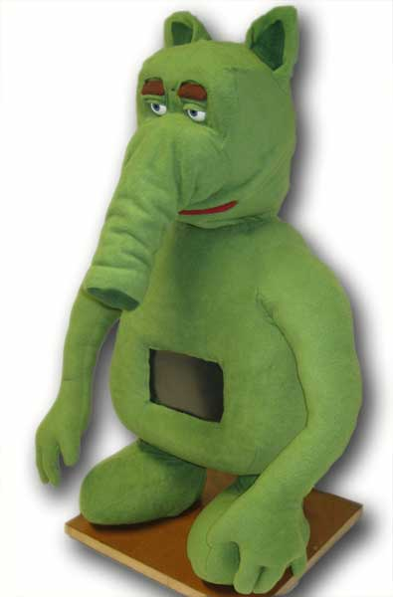
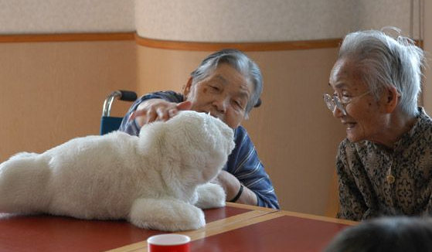
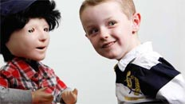
INTRODUCCIÓ
Què és la robòtica social assistencial?
Robots capaços de proveir assistència a persones mitjançant la interacció social
Notes:
Abans d’entrar en detall amb el meu treball us explicaré en que consisteix la robòtica social assistencial. La robòtica social assistencial comprèn tots aquells robots que són capaços de proveir assistència a persones mitjançant la interacció social.
Per exemple, poden tenir la funció d’acompanyant, orientats a millorar la salut mental de persones grans. També, s’utilitzen com a companys de joc amb finalitat terapèutica. S’han utilitzat molt en nens amb un transtorn d’autisme.
A més, de presentar aquesta component assistencial, també són capaços d’expressar emocions i dialogar, amb una personalitat pròpia i unes capacitats de percepció semblants a les dels humans.

Slide 4
INTRODUCCIÓ
Motivació
Pregunta
+
Hipòtesi
Objectius
Metodologia
Notes:
Per què he decidit fer aquest treball?: Des d’un punt de vista personal, m’interessa molt l’ús social que poden tenir alguns robots. Des de petita he tingut l’ocasió d’estar en contacte amb el robot Pleo, que és un robot tipus mascota, però amb una finalitat més lúdica. Quan vaig veure que aquest mateix robot s’utilitzava a l’Hospital Sant Joan de Déu (HSJD) amb una finalitat terapèutica, em va cridar molt l’atenció i vaig voler aprofundir en el tema.
A partir d’aquí, em vaig plantejar si pot ser útil l’ús de robots per millorar l’estada dels pacients i dels familiars en un centre hospitalari. I, per ampliar l’abast del treball, si podria ser útil el seu ús per reduir l’angoixa dels nens que comencen el curs escolar en l’etapa del parvulari.
Això em va portar a establir els objectius i la metodologia:
Els dos primers objectius eren conèixer les bases de la robòtica social assistencial i aprofundir en els estudis científics relacionats amb el meu treball, és a dir amb finalitat sanitària i educativa. Això ho vaig aconseguir mitjançant la recerca bibliogràfica i l’assistència a una conferència del programa TED.
El tercer objectiu era disposar de dades concretes sobre l’ús d’aquests robots en aquests entorns. Per realitzar-lo vaig dur a terme dues fases experimentals a l’HSJD i aquí al col·legi.
I finalment, volia extreure unes conclusions pròpies que em permetessin validar o ampliar la hipòtesi de partida. Això ho he basat en observacions i la realització d’entrevistes i enquestes.

Slide 5
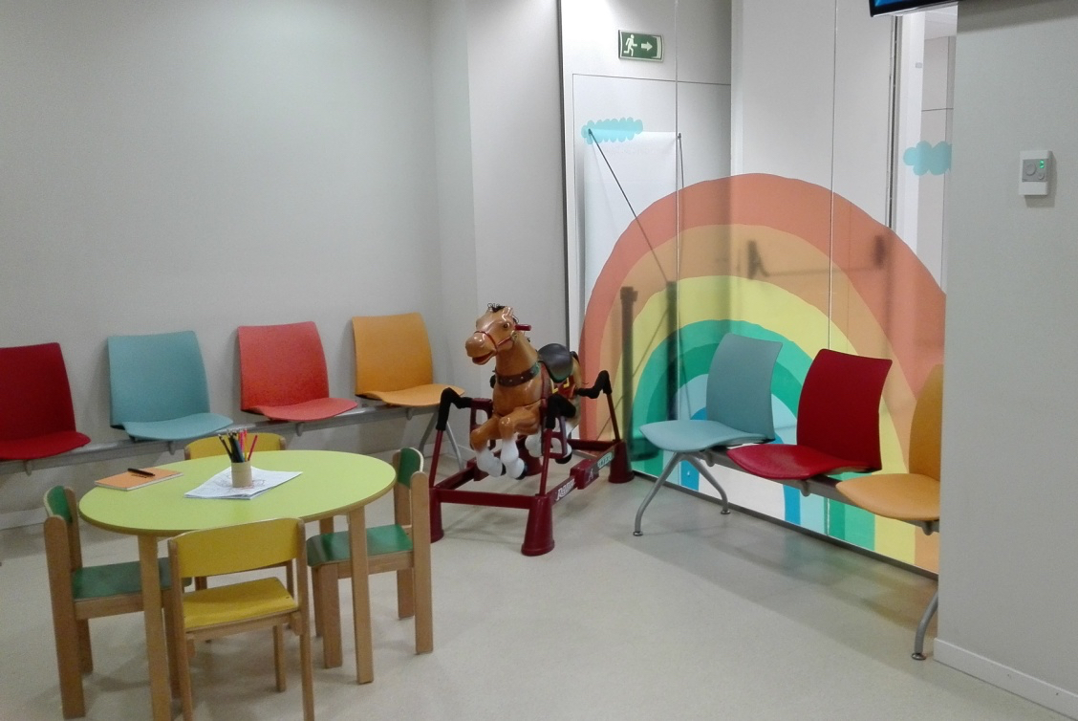
RECERCA OBSERVACIONAL A L’HSJD
Notes:
Per poder comprovar si la SAR presenta beneficis en la reducció de l’angoixa de pacients i familiars vaig aconseguir que em deixessin acompanyar els voluntaris que utilitzen aquest robot, el Pleo, en diferents zones de l’hospital. Durant el mes de juny, vaig estar present en quatre sessions, una a la Sala Arco Iris, que és la sala d’espera per a pacients que han d’entrar a quiròfan. Aquí teniu una fotografia. I, les altres tres a la planta d’oncologia.
Per il·lustrar aquestes sessions us explicaré una anècdota que em va passar només començar l’experiència. Jo acompanyava la Brigitte cap a la Sala Arco Iris i ens vam trobar amb una mare que portava la seva filla en un cotxet. La nena era una pacient d’oncologia. La seva mare es va parar a saludar la Brigitte i van estar parlant una bona estona. La voluntària intentava parlar amb la nena, però ella estava cansada dels tractaments i no volia parlar amb ningú. De sobte, la mare va veure que la Brigitte portava un Pleo nou i quan la nena va sentir que parlaven del robot, de seguida va girar el cap i va preguntar pel seu nom. La Brigitte li va deixar agafar-lo i l’actitud de la pacient va canviar del tot, que va començar a acariciar el robot i a somriure.
En aquestes sessions he observat que a la Sala Arco Iris, els efectes positius del Pleo es donen sobretot en els acompanyants, ja que els ajuda a distreure’s de la seva preocupació principal i això beneficia indirectament als nens. A més, ajuda a la socialització amb els voluntaris i amb les altres famílies.

Slide 6
RESULTATS
72,2 %
ONCOLOGIA
22,2 %
5,6 %
Notes:
En canvi, a la planta d’oncologia, els beneficis d’aquest tipus de robots s’observa majoritàriament en els pacients. Això es deu a que són nens que han de passar moltes hores estirats al llit i gairebé no es poden moure. Amb els voluntaris que utilitzen el Pleo a la planta d’oncologia vaig visitar 18 habitacions, en les quals, la gran majoria dels pacients van interactuar de manera satisfactòria amb el robot i un percentatge més petit va rebutjar totalment el Pleo o es va cansar de seguida.

Slide 7
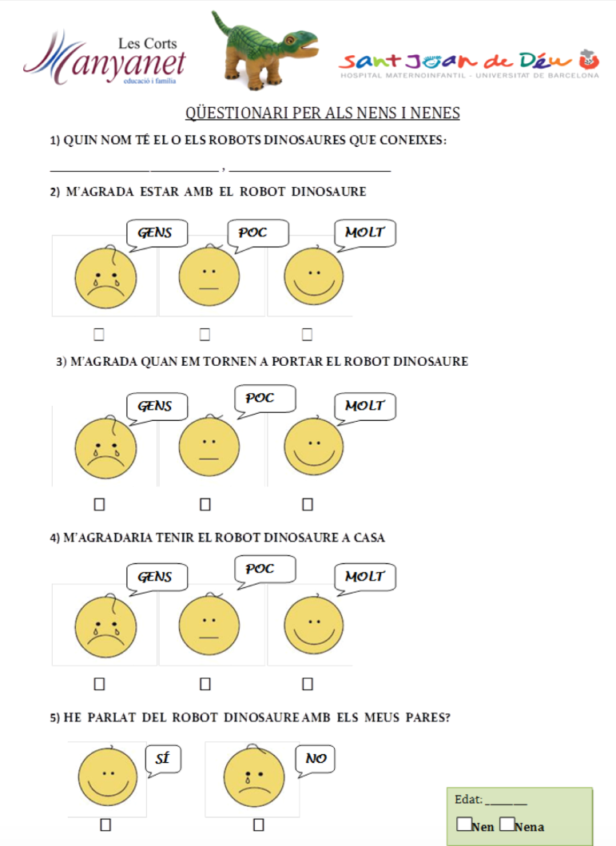
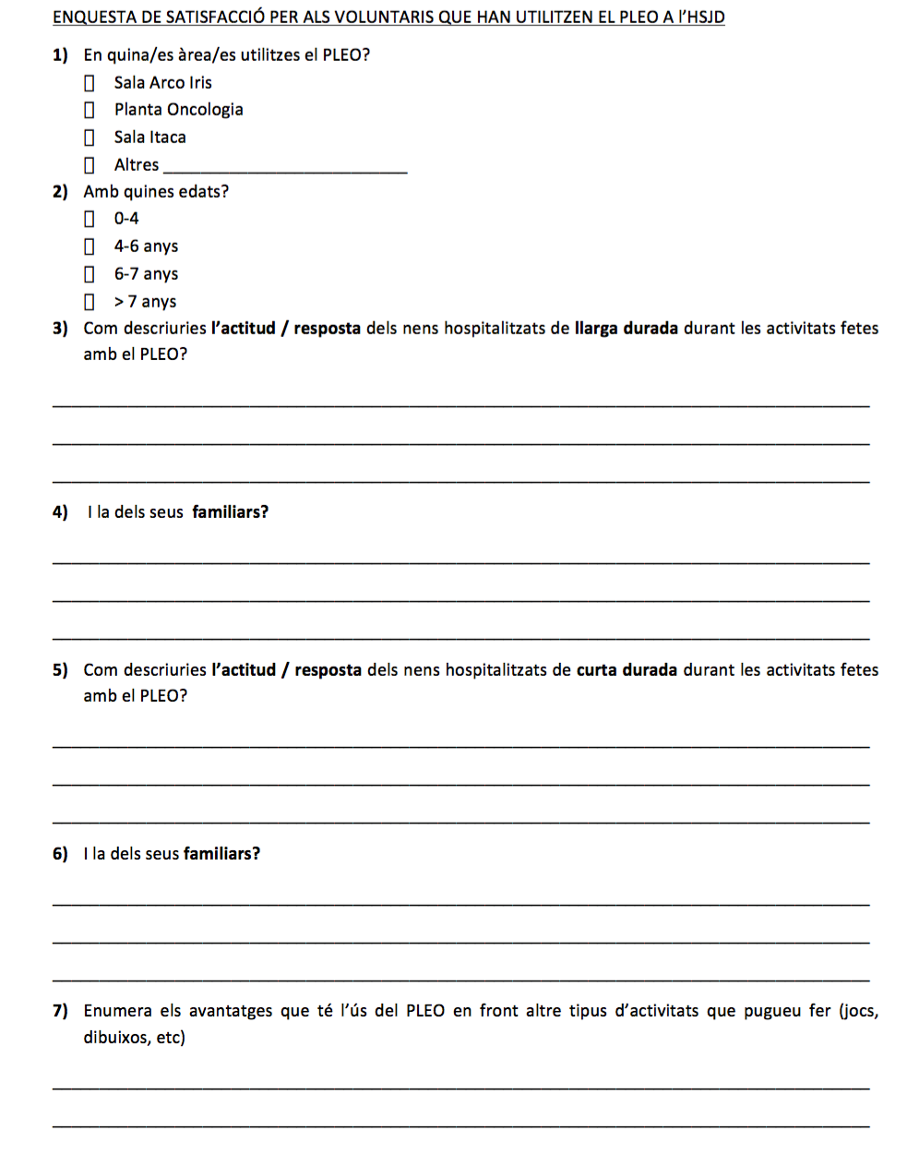
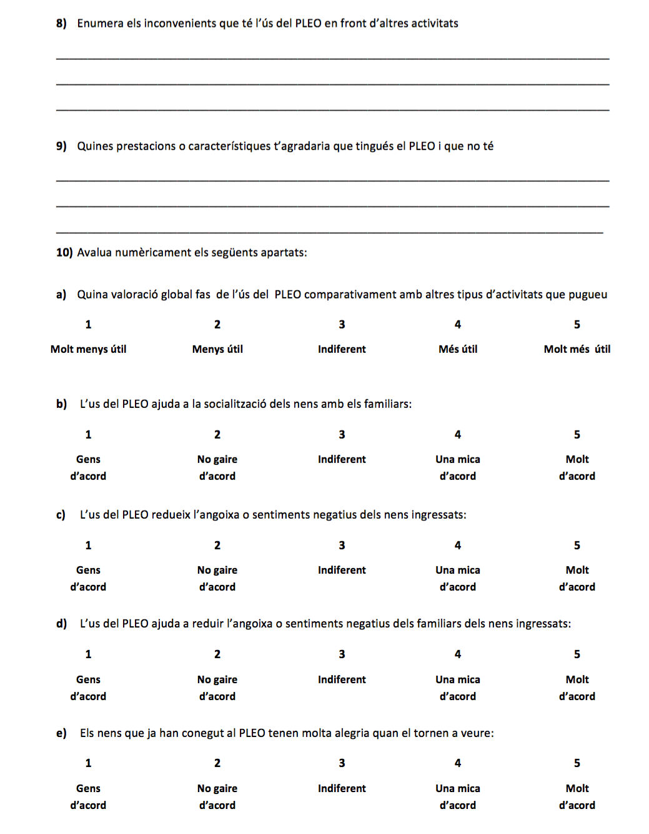
RESULTATS
Notes:
Aquestes sessions presencials a l’hospital m’han servit per tenir una primera visió sobre els efectes de la SAR en àmbits sanitaris, però vaig considerar important copsar l’opinió dels voluntaris, i també la dels pacients per poder obtenir uns resultats més quantificables. Per això, vaig preparar una enquesta per als voluntaris i una altra per als nens.
A més de l’enquesta als nens, també vaig prepara un consentiment informat per als pares, però l’enquesta no va poder ser realitzada degut a les normes de l’hospital, que, en principi, prohibeixen qualsevol participació dels pacients en recerques experimentals que no siguin pròpies de l’hospital i caldria l’aprovació del comitè ètic de l’hospital.
Segons els voluntaris, el Pleo és una eina que els resulta molt més útil que altres activitats per millorar l’estada tant de pacients com de familiars.

Slide 8
RECERCA OBSERVACIONAL AL CPM
Notes:
Durant la primera setmana de curs vaig dur a terme dos experiments amb els alumnes de P5 del col·legi. El primer va consistir en estar amb el Pleo al passadís de P5 durant els dos primers dies del curs. En l’altre experiment vaig anar passant per les tres classes, presentant els robots als nens i deixant-los jugar i fer preguntes. Tots els nens van mostrar una actitud molt positiva durant les activitats. Un fet curiós que m’ha passat a les tres classes és que al principi, quan deixes el robot, els hi fa respecte i quan s’explica que no fa res i que el poden acariciar, tots volen tocar-lo.

Slide 9
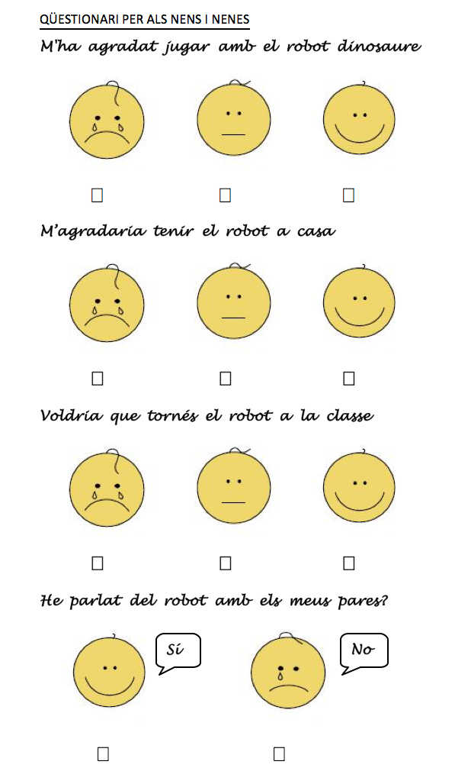
RESULTATS
Notes:
Un cop finalitzades les activitats vaig considerar important copsar l’opinió dels nens i de les mestres respecte el Pleo. L’enquesta que els vaig passar als nens és la que es mostra en aquesta fotografia. Els resultats han estat molt positius pel que fa a les tres primeres preguntes, mostrant el gran interès que desperta el robot entre els nens. En canvi, els resultats de la quarta pregunta mostren més variabilitat segons la classe. Vaig decidir preguntar-los si havien parlat del robot amb els seus pares perquè, en general, quan als nens petits els sorprèn alguna cosa, acostumen a comentar-ho a casa. En mitjana, quasi el 70% si que ho van parlar.
Tant de les enquestes als nens com a les mestres es conclou que aquest tipus de robots socials són una eina força beneficiosa per potenciar aspectes com la curiositat, la motivació, la imaginació o l’interès. Però, no he pogut extreure conclusions definitives sobre si aquests robots poden ajudar a reduir l’angoixa dels nens de parvulari els primers dies d’escola ja que això s’hauria de contrastar amb alumnes més petits.

Slide 10
CONCLUSIONS
Objectiu 1
✔
Objectiu 2
✔
Objectiu 3
✔
Objectiu 4
✔
Fonaments SAR
Estudis sobre SAR
Dades a l'HSJD i CPM
Conclusions pròpies
Notes:
Com he explicat anteriorment, he pogut acomplir els objectius plantejats a l’inici del treball mitjançant un seguit d’estudis i experiències.
Com a conclusió final d’aquest treball, vull remarcar que he aprofundit en un camp inicialment força desconegut per a mi i que m’ha permès descobrir una vessant social de la robòtica que em sembla molt útil per a la societat. Tot i que caldrien experiments més amplis, com es detalla a les línies de futur, amb el treball realitzat es pot corroborar la hipòtesi de partida i, fins i tot, ampliar-la ja que s’ha observat que la SAR, a més d’afavorir una reducció en la sensació d’angoixa de nens i familiars també pot ajudar en altres aspectes com la socialització i la motivació dels nens.
Fins aquí la meva presentació. Ara us ensenyo el Pleo i si teniu alguna pregunta …

